Slide 1
MAGISTR TALABA: Xamdamova Aziza..
MAVZU: GEN MODIFIKATSIYA QILINGAN OZIQ-OVQAT MAHSULOTLARI.

Slide 2
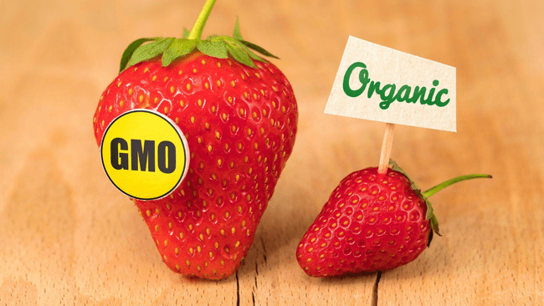
KIRISH
• GMO (Gen modifikatsiya qilingan oziq-ovqat) nima?
• Ularni yaratishdan asosiy maqsadlar.

Slide 3
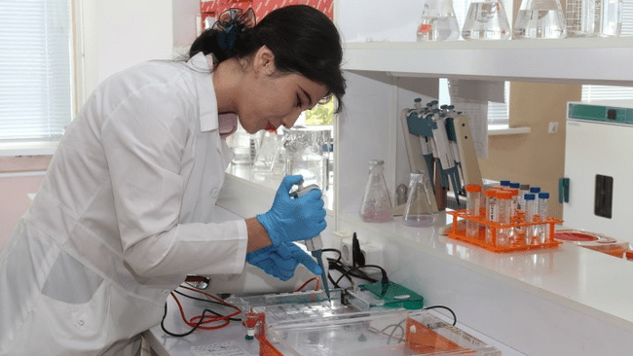
GMO QANDAY YARATILADI?
• Biotexnologiya va gen muhandisligi usullari.
• O‘simlik va hayvonlarga qanday genetik o‘zgarishlar kiritiladi?

Slide 4
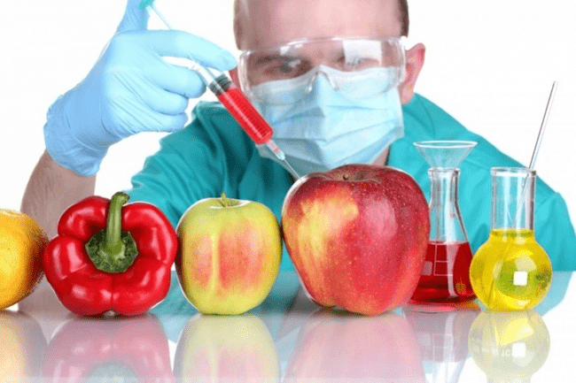
GMO MAHSULOTLARINING TURLARI
• Genetik jihatdan o‘zgartirilgan o‘simliklar.
• Genetik modifikatsiya qilingan hayvonlar.

Slide 5
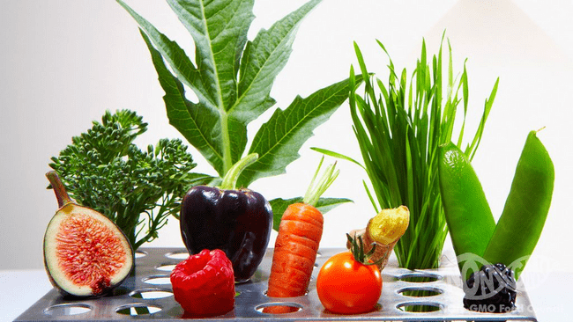
GMO MAHSULOTLARINING FOYDALARI
• Hosildorlikni oshirish.
• Kasalliklarga va zararkunandalarga chidamlilik.
• Iqlim o‘zgarishlariga moslashuv.

Slide 6
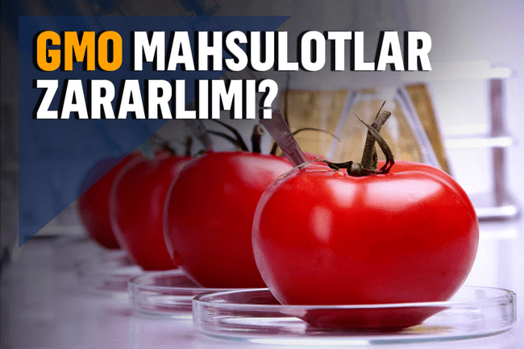
GMO MAHSULOTLARINING XAVFLARI
• Salomatlikka ta’siri bo‘yicha bahslar.
• Allergiya va boshqa mumkin bo‘lgan salbiy oqibatlar.
• Ekotizimga ta’siri.

Slide 7
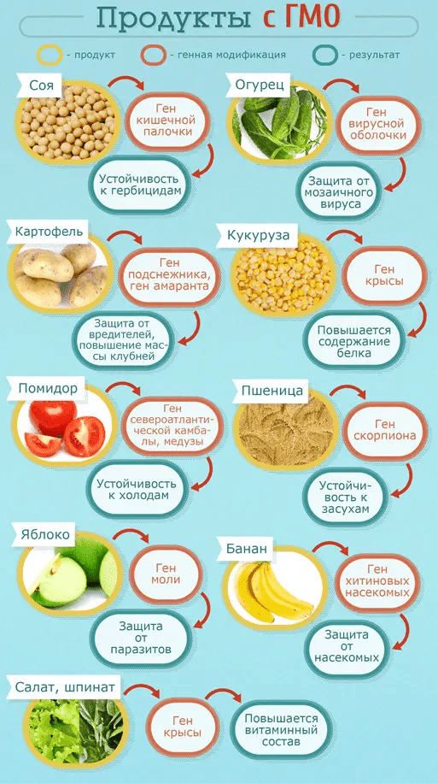
GMO MAHSULOTLARINI TARTIBGA SOLISH
• Turli mamlakatlardagi qonunchilik.
• GMO mahsulotlarining sertifikatsiyasi va belgilanishi.

Slide 8
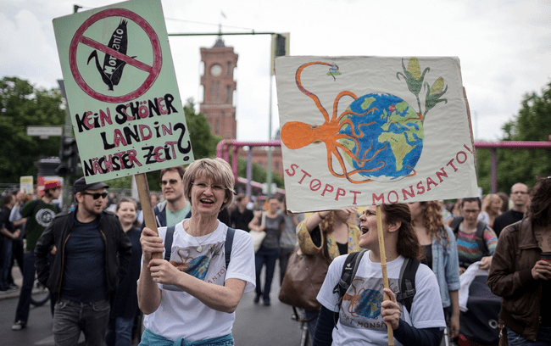
JAMIYAT VA ISTE’MOLCHILARNING MUNOSABATI
• GMOga qarshi va tarafdor fikrlar.
• Iste’molchilarning GMO haqidagi tushunchasi.

